Slide 1
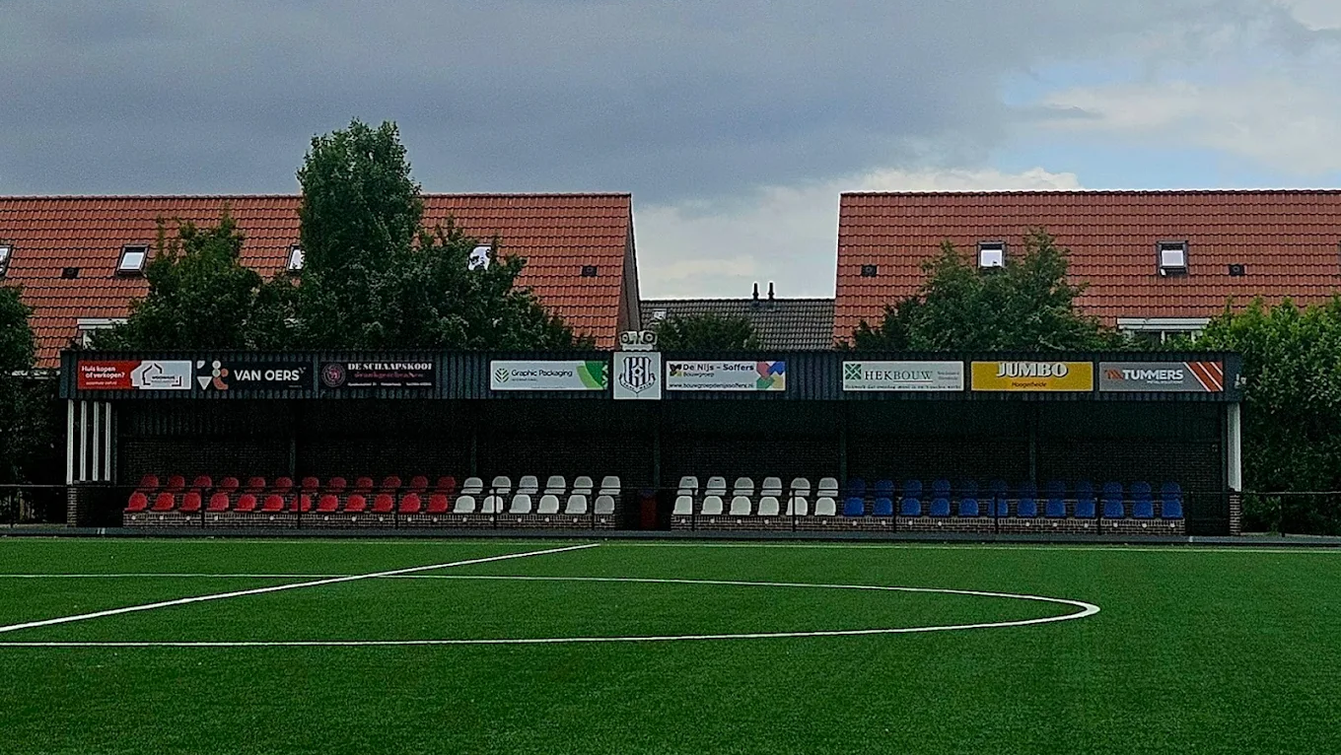
WELKOM BIJ VOETBALVERENIGING
METO
HET PROGRAMMA VOOR ZATERDAG EN ZONDAG

Slide 2
ZATERDAG 8 NOVEMBER
08-11-2025 | 08:30 | METO JO7-1 | De Markiezaten JO7-3 | Sportpark Seringenlaan Veld A1b
08-11-2025 | 08:45 | Zeelandia Middelb. JO9-1 | METO JO9-1 | Sportpark Veerse Poort veld 1 B1
08-11-2025 | 08:50 | Halsteren JO7-2 | METO JO7-1 | Sportpark Seringenlaan Veld A1b
08-11-2025 | 09:00 | METO JO8-1 | BSC JO8-2 | Sportpark Jac van Hoek veld 1 A1
08-11-2025 | 09:00 | METO JO9-2 | MOC'17 JO9-4 | Sportpark Jac van Hoek veld 1 A2
08-11-2025 | 09:10 | Steenbergen JO7-3 | METO JO7-1 | Sportpark Seringenlaan Veld A1a
08-11-2025 | 09:30 | ODIO JO7-1 | METO JO7-2 | Sportpark De Heiloop veld 1 A1b
08-11-2025 | 09:30 | SJO Serooskerke/Veere JO8-2JM | METO JO8-2 | Sportpark Noordhout veld 1 B1
08-11-2025 | 09:30 | Walcheren JO9-4 | METO JO9-3 | Sportpark Bonedijke veld 3 A1
08-11-2025 | 09:50 | METO JO7-2 | DOSKO JO7-3 | Sportpark De Heiloop veld 1 A1a
08-11-2025 | 10:10 | METO JO7-2 | WVV'67 JO7-1 | Sportpark De Heiloop veld 1 A1b
WEDSTRIJDEN ONDERBOUW

Slide 3
ZATERDAG 8 NOVEMBER
08-11-2025 | 09:00 | RSV JO10-1 | METO JO10-1 | Sportpark De Molenberg veld 3 B2 - C
08-11-2025 | 09:00 | METO JO12-2 | DOSKO JO12-3 | Sportpark Jac van Hoek veld 1 B
08-11-2025 | 10:15 | METO JO12-1 | ST Vosmeer/NVS JO12-1 | Sportpark Jac van Hoek veld 1 A
08-11-2025 | 10:30 | METO MO11-1 | Kloetinge MO11-1 | Sportpark Jac van Hoek veld 1 B
08-11-2025 | 10:30 | BSC JO11-4 | METO JO11-1 | Sportpark Vierhoeven veld B B
08-11-2025 | 11:00 | HSC'28 JO11-1JM | METO JO11-2 | Sportpark Harella veld 2 A
WEDSTRIJDEN MIDDENBOUW

Slide 4
ZATERDAG 8 NOVEMBER
08-11-2025 | 10:15 | Tholense Boys JO17-1 | METO JO17-1 | Sportpark De Bent veld 2
08-11-2025 | 11:00 | TVC Breda JO14-2 | METO JO14-1 | Sportpark Kwakkelhutstraat veld 3
08-11-2025 | 12:00 | METO MO13-1 | BSC MO13-3 | Sportpark Jac van Hoek veld 1
08-11-2025 | 13:30 | METO JO15-1 | MOC'17 JO15-5 | Sportpark Jac van Hoek veld 1
08-11-2025 | 13:30 | METO JO16-1 | Kloetinge JO16-2 | Sportpark Jac van Hoek veld 3
WEDSTRIJDEN BOVENBOUW

Slide 5
ZATERDAG 8 NOVEMBER
08-11-2025 | 14:30 | SC Gastel 4 | METO 3 | Sportpark Blankershove B- veld
08-11-2025 | 15:30 | METO 2 | MOC'17 6 | Sportpark Jac van Hoek veld 1
WEDSTRIJDEN SENIOREN ZATERDAG

Slide 6
ZONDAG 9 NOVEMBER
09-11-2025 | 11:30 | Grenswachters 2 | METO 3 | Sportpark De Buizerd veld 1
09-11-2025 | 12:15 | Roosendaal 6 | METO 2 | Sportpark Hulsdonk veld 6-Roosendaal
09-11-2025 | 14:30 | Groede 1 | METO 1 | Sportpark Groede veld 1
WEDSTRIJDEN SENIOREN ZONDAG

